Slide 1
紅綠燈先知
指導教授：曾士桓
報告人：林浚誠
組員 : 謝正德、劉晉豪、
林浚誠
107.11.08

Slide 2
目錄
01
簡介
02
功能說明
03
系統架構
04
UML
Resource
Required
05
06
Schedule

Slide 3
簡介

Slide 4
動機與需求分析
動機 :
在現代社會中機車已成為年輕人不可或缺的一種交通工具，然而大部分紅綠燈都沒有設置秒數號誌，使得用路人不知道當前號誌的剩餘秒數，無法拿捏是否該準備停下來而造成闖紅燈抑或是來不及通過路口急煞而造成車禍的發生。
為達成預防此類事件的發生，本APP需要結合GPS以及聲音通知駕駛人前方紅綠燈剩餘之秒數。
需求分析 :
✔️顯示道路地圖
✔️GPS定位及導航
✔️知道紅綠燈剩餘秒數
✔️規劃路線

Slide 5
功能說明

Slide 6
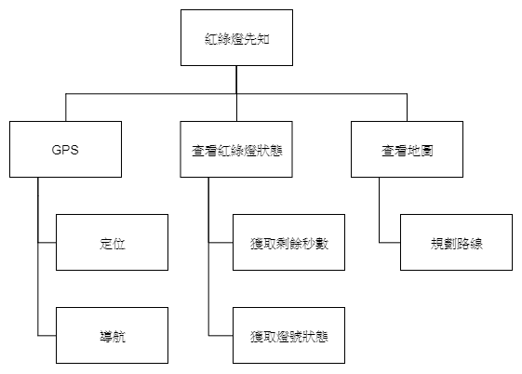
功能架構

Slide 7
功能說明
功能 | 說明
顯示道路地圖 | 從google map獲取地圖資訊並顯示於APP中
GPS定位及導航 | 藉由GPS技術定位使用者位置以及導航使用者至目的地
知道紅綠燈剩餘秒數 | 透過網路爬蟲擷取交控中心內紅綠燈資訊並顯示秒數及紅綠燈狀態於APP中
規劃路線 | 為使用者規劃由當前位置到目的地的適當路線

Slide 8
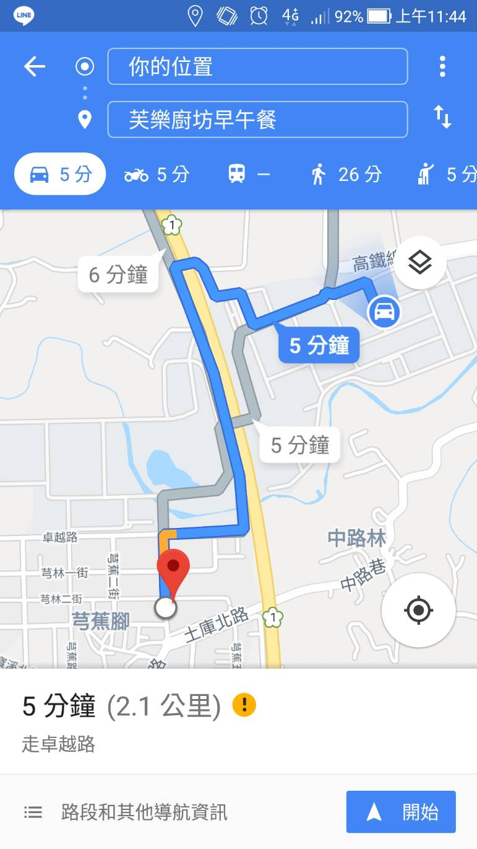
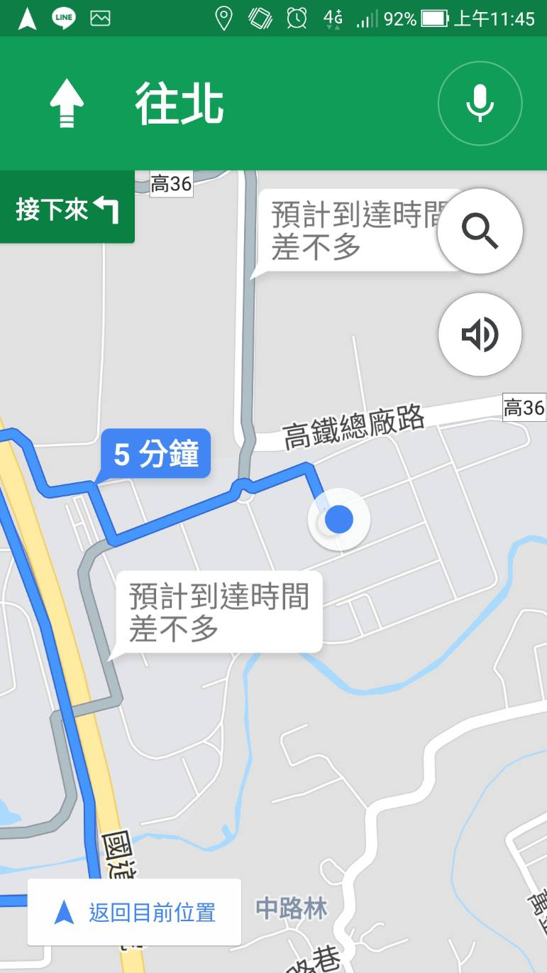
APP演示
前方紅燈剩餘20秒
前方綠燈剩餘50秒

Slide 9
系統架構

Slide 10
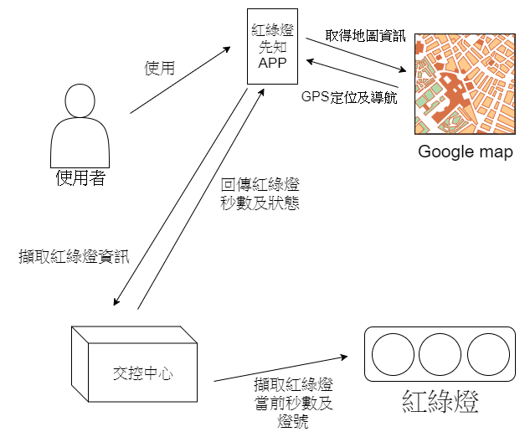
系統架構

Slide 11
UML

Slide 12
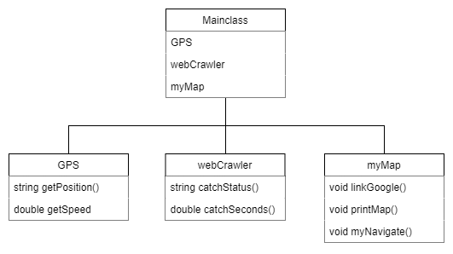
類別圖

Slide 13
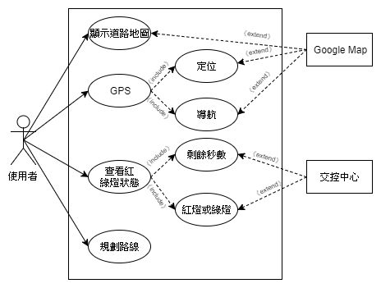
使用案例圖

Slide 14
Resource Required

Slide 15
Resource Required
技術需求 :
🔹行控中心紅綠燈資訊
🔹網路爬蟲
🔹Google map
🔹GPS定位
🔹GPS導航
人員分配 :
謝正德 : 摘要、操作介面、系統架構圖、製作PPT
劉晉豪 : 簡介、動機、UML 、類別圖
林浚誠 : 功能說明、功能架構圖

Slide 16
Schedule

Slide 17
Schedule
識別碼 | 任務名稱 | 負責人 | 開始 | 完成 | 2018
 |  |  |  |  | 10月 | 11月
1 | 制定題目 | 所有人 | 2018/10/5 | 2018/10/18
2 | 搜集資料 | 所有人 | 2018/10/18 | 2018/11/6
3 | 摘要 | 謝正德 | 2018/10/18 | 2018/10/20
4 | 簡介 | 劉晉豪 | 2018/10/18 | 2018/10/20
5 | 動機 | 劉晉豪 | 2018/10/18 | 2018/10/20
6 | 功能說明 | 林浚誠 | 2018/10/18 | 2018/10/30
7 | UML | 劉晉豪 | 2018/10/18 | 2018/10/30
8 | 操作介面 | 謝正德 | 2018/10/18 | 2018/10/30
9 | 畫功能架構圖 | 林浚誠 | 2018/10/18 | 2018/11/6
10 | 畫類別圖 | 劉晉豪 | 2018/10/18 | 2018/11/6
11 | 畫系統架構圖 | 謝正德 | 2018/10/18 | 2018/11/6
12 | 製作PPT | 謝正德 | 2018/10/18 | 2018/11/6

Slide 18
Thanks for watching

